Slide 1

«Через культурные ценности — к здоровью семьи и детей»
Презентацию подготовила инструктор –валеолог,
социальный реабилитолог, медиатор Л.И.Лагунчик

Slide 2

«Через культурные ценности — к здоровью семьи и детей» культура смещает фокус с глобального государственного уровня на самый главный социальный институт — семью.
Именно внутри семьи культура становится тем фундаментом, на котором строится физическое, психическое и духовное благополучие подрастающего поколения.

Slide 3
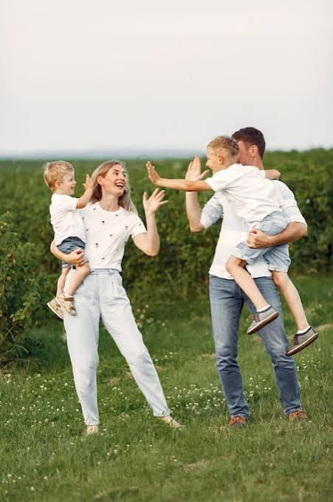
Как культурные ценности защищают здоровье семьи и детей
Культура внутри семьи — это не просто походы в музеи, а образ жизни, привычки и атмосфера, которые напрямую влияют на здоровье:
Психологический климат и безопасность. Семьи, основанные на культурных ценностях взаимного уважения, поддержки, любви и открытого диалога, защищены от хронического стресса. В такой атмосфере дети растут эмоционально устойчивыми, у них снижается риск развития депрессий и неврозов.
Традиции ЗОЖ как элемент семейной культуры. Совместные занятия спортом, активный отдых на природе, правильные пищевые привычки и отказ от вредных зависимостей, закрепленные как «семейная традиция», усваиваются детьми естественным образом без принуждения.
Альтернатива цифровой зависимости. Совместное чтение книг, домашние театры, настольные игры, занятия ремеслами и творчеством гармонизируют работу нервной системы ребенка. Это развивает мозг, укрепляет зрение и защищает от чрезмерного влияния гаджетов.
Преемственность поколений. Уважение к старшим, знание истории своей семьи и народа дают ребенку чувство корней, уверенности в себе и психологической опоры, что критически важно для его ментального здоровья в подростковом возрасте.

Slide 4

Практическое воплощение подхода в воспитании
Культура общения: Замена криков и авторитаризма на обсуждение проблем, совместный поиск решений и уважение личных границ каждого члена семьи.
Культура досуга: Организация выходных, ориентированных на совместные открытия — посещение выставок, парков, экскурсии, которые развивают кругозор и одновременно стимулируют двигательную активность.
Культура быта: Совместное приготовление здоровой еды, эстетика подачи блюд, поддержание порядка и экологических привычек (сортировка мусора, бережное потребление).
Вектор от культуры к здоровью семьи доказывает: здоровый ребенок рождается и растет там, где создана здоровая культурная и духовная среда.

Slide 5
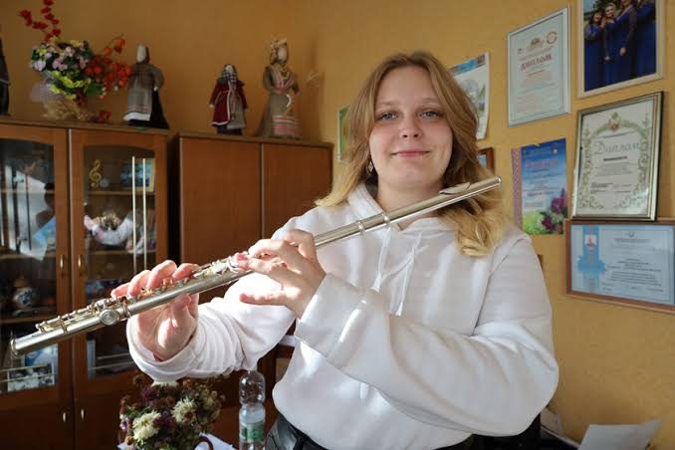
В современной науке и социальной практике существует понятие «социокультурные детерминанты здоровья», согласно которому культурная активность напрямую укрепляет психологическое, эмоциональное и даже физическое благополучие человека.
Совместный культурный досуг под руководством профессионалов (работников культуры) снижает уровень семейного стресса, укрепляет психоэмоциональную связь между поколениями и формирует привычки здорового образа жизни.
Работники культуры могут стать проводниками не только в мир искусства, но и в мир ментального и физического здоровья семьи.

Slide 6
Вот как связать эти два направления через конкретные форматы работы специалистов:
Арт-терапия и семейные мастер-классы (Ментальное здоровье). Музейные педагоги и художники в домах культуры могут проводить занятия по семейной арт-терапии (лепка из глины, совместное рисование, песочная терапия). Это экологичный способ снять накопившийся стресс, проработать скрытые семейные конфликты и улучшить психологический климат в доме.
Театральная педагогика и развитие эмпатии (Эмоциональное здоровье). Занятия в семейных театральных студиях при ДК учат членов семьи понимать эмоции друг друга, развивают эмоциональный интеллект и снимают телесные зажимы. Режиссер или педагог по актерскому мастерству помогает родителям и детям «услышать» друг друга через игру, что снижает уровень тревожности в семье.
Библиотерапия и здоровые привычки (Связь ментального и физического). Модерируемые библиотекарями семейные чтения могут быть посвящены темам преодоления трудностей, заботы о себе и близких, осознанности. Кроме того, качественная литература развивает критическое мышление, помогая семье фильтровать информацию о здоровье и избегать псевдонаучных мифов.
Традиционная народная культура и движение (Физическое здоровье). Руководители фольклорных ансамблей и хореографы в ДК через народные игры, танцы и хороводы дают семье мягкую, но эффективную физическую нагрузку. Это альтернатива спорту, которая одновременно прививает любовь к корням, развивает координацию и дарит мощный заряд эндорфинов.
Интерактивные эко-программы в музеях и заповедниках (Экологическая культура).
Экскурсоводы и методисты могут вовлекать семьи в краеведческие походы, квесты на свежем воздухе и экологические акции. Это напрямую связывает культуру бережного отношения к природе с физической активностью на открытом воздухе и укреплением иммунитета.
Профилактические мероприятия проводимые работниками культуры преследуют одну из ключевых целей: эффективное внешнее влияние на общество (в особенности на молодежь, ее эмоционально – психологическое здоровье) через культурно-просветительскую деятельность.

Slide 7
Эффект от проведения таких мероприятий делится на внутренний и внешний:
Формирование культуры здоровья: внутренний эффект
Культура здоровья человека – это его отношение к своему физическому и психическому здоровью и здоровью окружающих людей. В процессе развития личности она формируется и встраивается в систему ее культурных ценностей.
Культура здоровья представляет собой сознательную систему действий и отношений, определяющую качество здоровья, позитивные цели и ценности человека в отношении здоровья.
Профилактика профессиональных заболеваний (например, проблем со связками у вокалистов, слухом у музыкантов или опорно-двигательным аппаратом у танцоров).
Внешний эффект:
Профилактические мероприятия с участием работников культуры оказывают глубокое комплексное влияние на соматическое (физическое) здоровье людей, выступая мощным инструментом психосоматической регуляции и популяризации здорового образа жизни (ЗОЖ)

